Slide 1
Коррекционно-развивающие направление работы
учителя – дефектолога с младшими школьниками
Подготовила Блохина О.Н.
учитель-дефектолог
МБОУ «СШ№1»
2019г.

Slide 2
Коррекционное направление работы дефектолога представляет собой систему коррекционного воздействия на учебно-познавательную деятельность ребенка с задержкой психического развития в динамике образовательного процесса. В зависимости от структуры дефекта и степени его выраженности определяется содержательная направленность коррекционной работы.
Основной формой организации
являются групповые и индивидуальные занятия;
зачисляются дети с однородной структурой нарушения;
количество детей в группах варьируется в зависимости от степени выраженности нарушения (от 2 до 6 человек);
занятия носят коррекционно-развивающую и предметную направленность.
Важно сформировать познавательные процессы, являющиеся основой для развития мышления: память, внимание, различные виды восприятия, зрительные, слуховые, моторные функции и межсенсорные связи, познавательную и творческую активность ребенка.

Slide 3
Работа дефектолога содержит много направлений.
Основными из которых являются следующие:
сенсорное и сенсомоторное развитие;
формирование пространственно-временных отношений;
Направления
коррекционной работы
умственное развитие;
нормализация ведущей деятельности возраста;
формирование представления о предметах и явлениях;
обогащение словаря, развитие связной речи;
готовность к восприятию учебного материала;
формирование умений и навыков необходимых для усвоения программного материала

Slide 4
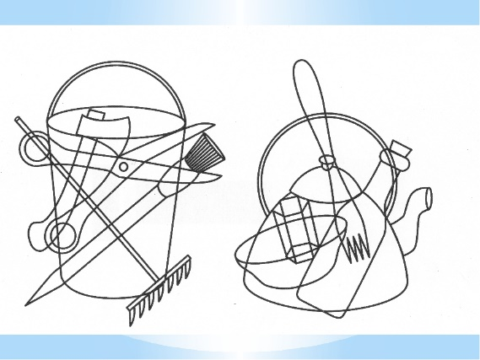
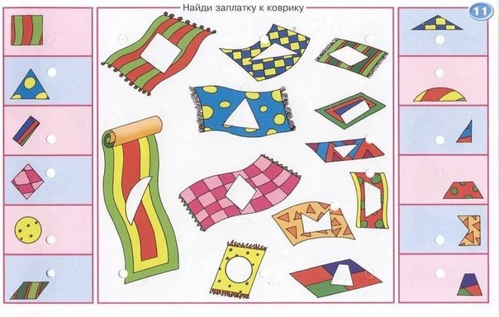
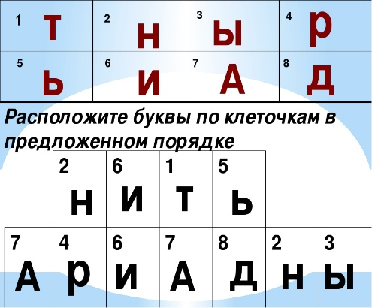
Сенсомоторное развитие
развитие зрительного анализатора и пространственного восприятия элементов букв;
развитие тонкости и дифференцированности анализа зрительно воспринимаемых объектов;
развитие тактильных ощущений;
развитие тонкости и целенаправленности движений.
Средства:
дидактические игры и упражнения (узнавание контурных, силуэтных, перечёркнутых изображений, недорисованных предметов);
фигурно-фоновое различение предметов, букв; анализ сложного образца: нахождение сходства и различия двух изображений; (игра «подбери узор»);
вычленение зрительно воспринимаемого элемента буквы в фигурах сложной конфигурации;
нахождение в рядах повторяющихся фигур, букв, их заданного сочетания;
нахождение букв с заданным элементом;
нахождение заданного элемента в ряду букв; графические диктанты.

Slide 5
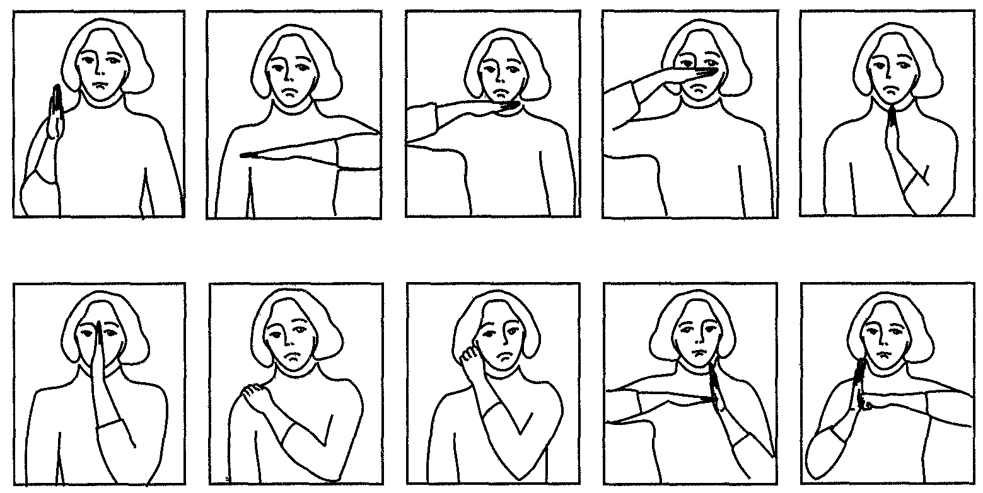
Формирование пространственных представлений
формирование умения ориентировки в схеме собственного тела;
формирование умения ориентировки в ближайшем окружении (классной комнаты);
формирование умения ориентировки на плоскости (тетрадь, книга); развитие пространственного праксиса;
развитие навыка дифференциации схоже расположенных в пространстве объектов.
Средства:
дидактические игры и упражнения (ориентировка в схеме собственного тела; ориентировка в пространстве комнаты, на плоскости);
определение пространственного расположения элементов букв;
пространственный праксис (наглядный и речевой варианты проб Хеда);
определение правильно и неправильно написанных букв; графические диктанты).

Slide 6
Развитие мнемических процессов
тренировка произвольного запоминания зрительно воспринимаемых объектов;
произвольное запоминание слухового ряда: цифр, звуков, слов, предложений, многоступенчатых инструкций;
развитие тактильной и кинестетической памяти.
Средства:
дидактические игры и упражнения (слуховые диктанты; игра «запомни звуки»; игра «забытый предмет (буква)»;
зрительные диктанты запоминание и воспроизведение многозвеньевых инструкций; заучивание рядов букв).

Slide 7
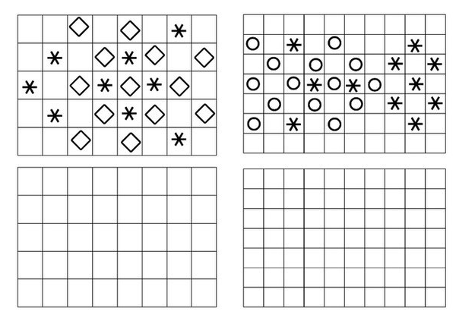
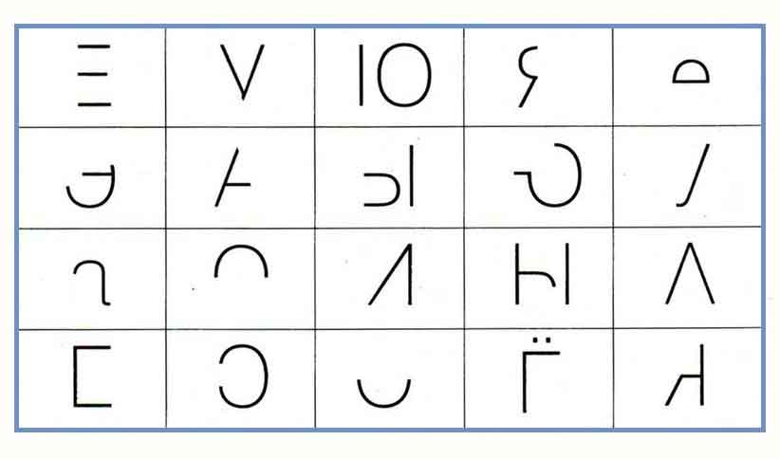
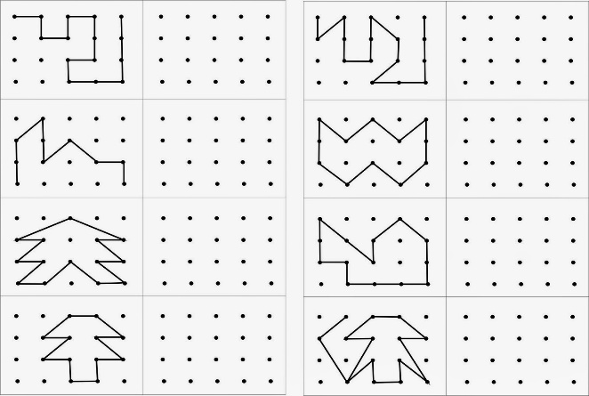
Развитие межанализаторных систем, их взаимодействия
развитие слухомоторной координации;
развитие зрительно-моторной координации;
развитие слухозрительной и зрительно-двигательной координации.
Средства:
дидактические игры и упражнения (двигательное воспроизведение ритмических структур; графические диктанты по словесной инструкции);
выбор из предложенных вариантов условных графических изображений ритмических фигур одного, соответствующего слуховому образцу;
выстукивание ритмической структур по зрительному (графически представленному) образцу;
графическое отображение (запись) воспринятой на слух ритмической структуры;
срисовывание образцов узоров, точек;
дорисовывание симметричных изображений букв, предметов; рисование серии изображений из полуовалов и линий по образцу, по памяти.

Slide 8
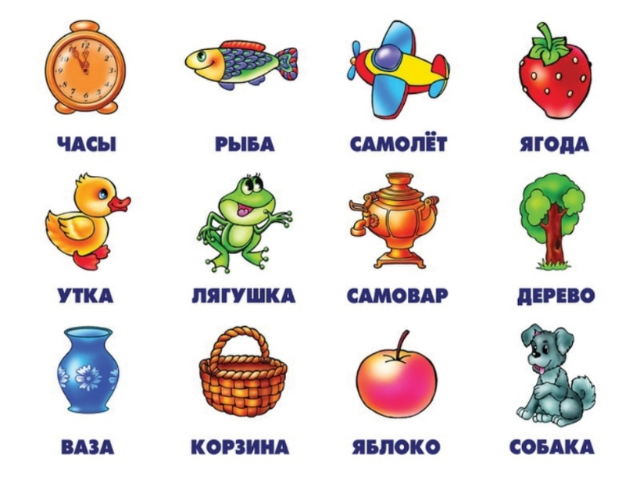
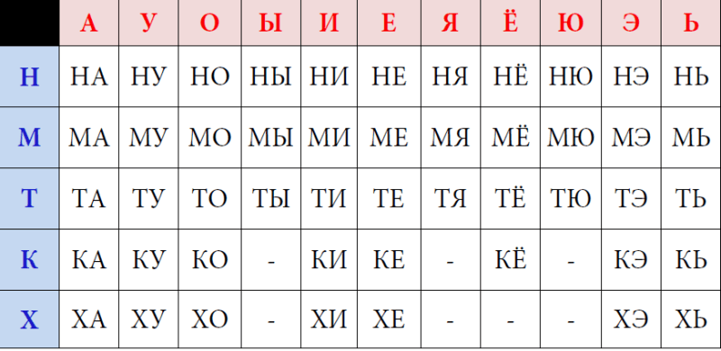
Формирование навыка письма
развитие навыка копирования, навыка работы по заданному образцу;
заучивание графем, соотнесение с соответствующим звуком речи;
актуализация и закрепление навыка звукобуквенного анализа слова;
зрительно-слуховые диктанты (написание слов и предложений после прочтения аналога); слуховые диктанты.
Формирование навыка чтения
заучивание букв, соотнесение буквы и звука, дифференциация сходных по начертанию букв;
чтение слоговых таблиц;
составление слогов, слов из предложенных букв;
чтение слов, предложений, иллюстрированных изображением;
составление предложений из слов; графические диктанты (схематическая запись слов, предложений).

Slide 9
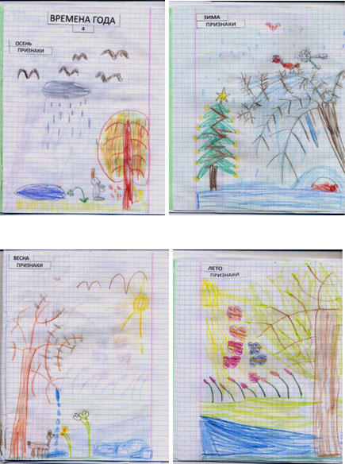
Примеры заданий вызывающих наибольший интерес в процессе занятий.
В своей работе я делаю большой акцент на наглядный материал и практическую деятельность в варианте зарисовок.
Например: при изучении с детьми темы «Времена года» детям предлагается в напечатанном варианте наклеить в тетрадь тему и затем подтемы, которые будут изучаться на протяжении нескольких занятий (Времена года, осень, зима, весна, лето).
А признаки каждого времени года обговариваются с детьми после прослушанного материала и предлагается зарисовать их в тетради. И уже на следующих занятиям детям очень просто вспомнить тему, очерёдность времён года и признаки по своим тетрадям. Так как учащиеся первых классов практически не владеют навыками письма и чтения.

Slide 10
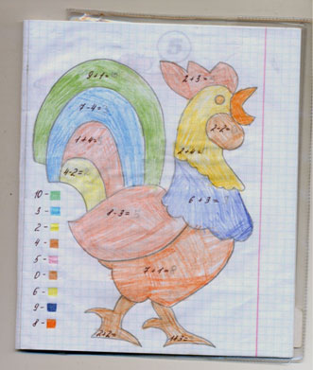
При тренировках решения примеров, предлагаю следующий вариант работы, который широко использую в практической деятельности. Можно выполнение математических операции обыграть следующим образом. Предлагается нарисованный персонаж, во все части рисунка вписываются необходимые примеры. А ответ, который получается, служит определённым цветом, чтобы персонаж «ожил». Детям очень нравится данный вид работы, и решение примеров не приносит такую тягость.

Slide 11
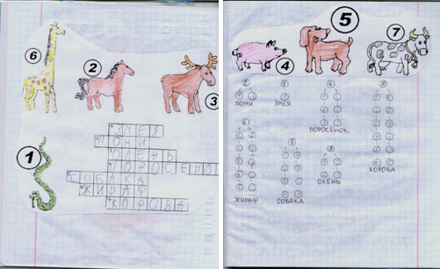
Также работает следующий вид упражнения. Предлагается «КРОССВОРД» в картинках, для детей постарше можно сделать словесный. Ребёнок заполняет его, опять же тут отрабатывается внимание, мышление, грамота. Затем предлагается сделать паузу и дать ребёнку разукрасить картинки. После чего предложить отработку состава числа.
Для коррекции письменной речи широко использую работу с различными видами диктантов : зрительный предупредительный диктант, слуховой предупредительный диктант, объяснительный диктант, выборочный диктант, творческий диктант с широким спектром различных видов работ, диктант «проверяю себя», диктанты-молчанки по картинкам с различными видами работ. Данный вид работы обладает широким спектром развития не только письменной речи, но и всех высших психических функций.

Slide 12
В проведении своих занятий я приветствую использование информационно-компьютерных технологий (ИКТ). Применение ИКТ на уроках усиливает – положительную мотивацию обучения – активизирует познавательную деятельность обучающихся.
Дидактический материал ИКТ разнообразный по содержанию и по форме. Различные тесты, задания на развитие высших психических функций позволяют более эффективно заложить в ребёнка необходимую информацию. Использование ИКТ повышает качество знаний, продвигает ребенка в общем развитии, помогает преодолеть трудности, позволяет вести обучение в зоне ближайшего развития, создает благоприятные условия для лучшего взаимопонимания учителя и учащихся и их сотрудничества в учебном процессе, а самое важное вносит радость в жизнь ребенка, чем позволяет более осознанно воспринять материал.

Slide 13
СПАСИБО ЗА ВНИМАНИЕ

